Slide 1
第 6 章 软件项目开发计划

Slide 2
软件项目进度计划
进度编制的基本方法
关键路径法
正推法
逆推法
时间压缩法
赶工（Crash）
快速跟进（Fast tracking:搭接）
资源调整尝试法

Slide 3
软件项目进度计划——关键路径法
关键路径法（CPM： Critical Path Method）
CPM是根据指定的网络顺序逻辑关系和单一的历时估算，计算每一个活动的单一的、确定的最早和最迟开始和完成日期
计算网络图中完成时间最长的路径
计算浮动时间

Slide 4
软件项目进度计划
进度编制的基本术语（进度时间参数）
最早开始时间(Early start)
最晚开始时间(Late start)
最早完成时间(Early finish)
最晚完成时间(Late finish)
自由浮动（Free Float）
总浮动（ Total Float）
超前(Lead)
滞后(Lag)

Slide 5
软件项目进度计划
浮动时间(Float)
浮动时间是一个活动的机动性,它是一个活动在不影响其它活动或者项目完成的情况下可以延迟的时间量
Float>0：时间安排比较合理
Float=0：比较紧张
Float<0：项目进度会推迟
自由浮动（Free Float） 在不影响后置任务最早开始时间本活动可以延迟的时间
总浮动（Total Float） 在不影响项目最早完成时间本活动可以延迟的时间

Slide 6
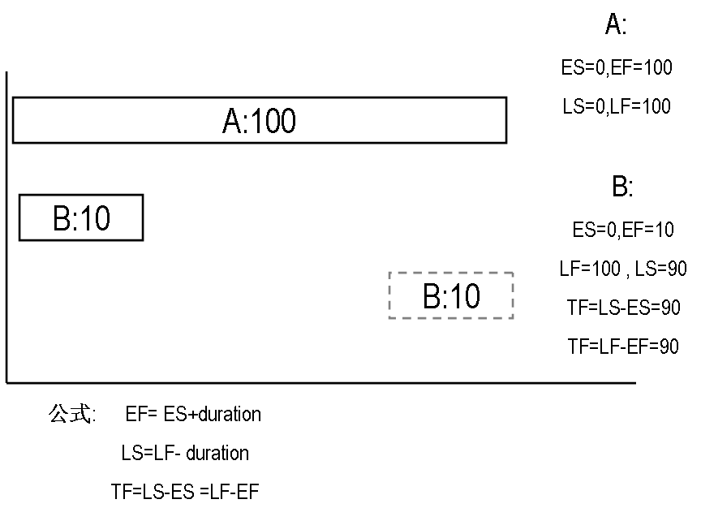
软件项目进度计划
进度时间参数计算

Slide 7
软件项目进度计划
关键路径（Critical Path ）
关键路径是决定项目完成的最短时间。
项目整个网络图中最长的路径
关键路径上的任何活动延迟，都会导致整个项目完成时间的延迟
关键路径上的任何任务都是关键任务
是时间浮动为0（Float=0）的路径
关键路径确定
首先确定项目的网络图
对网络图路径中的所有活动确定历时
其中最长的路径就是 critical path

Slide 8
软件项目进度计划
Simple Example of Determining the Critical Path
Consider the following project network diagram. Assume all times are in days.
a. How many paths are on this network diagram?
b. How long is each path?
c. Which is the critical path?
d. What is the shortest amount of time needed to complete this project?

Slide 9
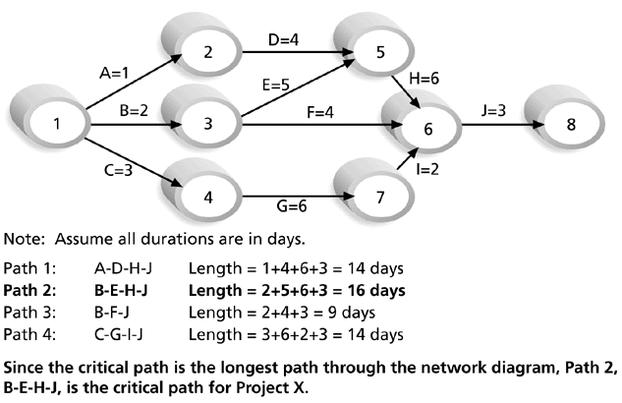
软件项目进度计划
Determining the Critical Path for Project X

Slide 10
软件项目进度计划
关键路径的几点说明
如果关键路径上的一个活动比计划的时间长，整个项目的进度将会拖延，除非采取纠正措施
并不是所有的关键任务都在关键路径上
明确关键路径后，你可以合理安排进度
关键路径可能不止一条
在项目的进行过程中，关键路径可能改变的

Slide 11
软件项目进度计划
正推法(Forward pass)
——按照时间顺序计算最早开始时间和最早完成时间的方法,称为正推法
首先建立项目的开始时间
项目的开始时间是网络图中第一个活动的最早开始时间
从左到右，从上到下进行任务编排
当一个任务有多个前置时，选择其中最大的最早完成日期作为其后置任务的最早开始日期
公式:
ES+Duration=EF
EF+Lag=ESs

Slide 12
软件项目进度计划
正推法实例
ES
EF
ES
EF
ES
EF
Duration=7
Task A
1
8
Duration=6
Task C
8
14
Duration=3
Task G
14
17
ES
EF
LS
LF
LS
LF
LS
LF
Duration=2
Task H
17
19
Start
Finish
ES
EF
ES
EF
Duration=3
Task B
ES
EF
1
4
Duration=3
Task D
4
7
Duration=3
Task E
7
10
LS
LF
LS
LF
LS
LF
LS
LF
ES
EF
Duration=2
Task F
4
6
LS
LF

Slide 13
软件项目进度计划
逆推法(Backward pass)
——按照逆时间顺序计算最晚开始时间和最晚结束时间的方法,称为逆推法.
首先建立项目的结束时间
项目的结束时间是网络图中最后一个活动的最晚结束时间
从右到左，从下到上进行计算
当一个前置任务有多个后置任务时，选择其中最小最晚开始日期作为其前置任务的最晚完成日期
公式:
LF-Duration=LS
LS-Lag=LFp

Slide 14
软件项目进度计划
逆推法实例
ES
EF
ES
EF
ES
EF
Duration=7
Task A
1
8
Duration=6
Task C
8
14
Duration=3
Task G
14
17
1
8
8
14
14
17
ES
EF
LS
LF
LS
LF
LS
LF
Duration=2
Task H
17
19
Start
ES
Finish
EF
ES
EF
Duration=3
Task B
ES
EF
1
4
Duration=3
Task D
17
19
4
7
Duration=3
Task E
7
10
LS
LF
8
11
11
14
LS
LF
14
17
LS
LF
LS
LF
ES
EF
CP:A->C->G->H
Duration=2
Task F
4
6
12
14
Cp Path:18
LS
LF

Slide 15
软件项目进度计划——检查网络图
确保网络图完整
是否正确标示了critical path?
是否有哪个任务存在很大的float，需要重新规划
是否有不合理的空闲时间
熟悉并分析网络图
critical path上有什么风险？
Float有多大？
那些任务有那种类型的Float。
应该确保你的目标被满足
是否需要增加里程碑
那些任务有提交物
工作可以在期望的时间内完成吗？
提交物可以在规定的时间内完成吗？

Slide 16
软件项目进度计划——时间压缩法
时间压缩法
—时间压缩法是在不改变项目范围的前提下缩短项目工期的方法
应急法--赶工（Crash）
赶工也称为时间-成本平衡方法 是在不改变活动的前提下，通过压缩某一个或者多个活动的时间来达到缩短整个项目工期的目的
是在最小相关成本增加的条件下，压缩关键路经上的关键活动历时的方法
追加成本
压缩角度，越小越好

Slide 17
软件项目进度计划
进度压缩单位成本计算方法
进度压缩单位成本=（压缩成本-正常成本）/(正常进度-压缩进度)
例如：
任务A:正常进度7周,成本5万；压缩到5周的成本是6.2万
进度压缩单位成本=(6.2-5)/(7-5)=6000元/周
如果压缩到6周的成本是：5.6万

Slide 18
软件项目进度计划
平行作业法--快速跟进（Fast tracking:搭接）
——改变活动间的逻辑关系，并行开展活动
任务
项目管理:100
需求:10
设计:5
设计:5
时间

Slide 19
软件项目进度计划
任务超前(Lead)
举例：A完成之前3天B开始
作用：
1）解决任务的搭接
2）对任务可以进行合理的拆分
3）缩短项目工期
活动A
结束---开始
活动B
Lead=3

Slide 20
软件项目进度计划——资源调整尝试法
资源调整尝试法
资源优化配置
通过调整进度计划，形成平稳连续的资源需求
最有效的利用资源
使资源闲置的时间最小化
尽量避免超出资源能力
方法
资源平衡，维持工期不变，使资源强度尽可能平衡
在满足资源约束条件下，使工期最短
将资源从非关键活动转到关键活动
逆向资源分配法

Slide 21
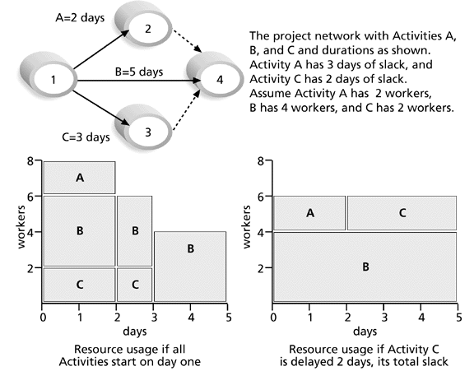
软件项目进度计划
资源平衡法

Slide 22
软件项目进度计划
项目成本预算
——分配项目成本，进行成本预算
项目的预算成本组成：
资源成本
分配给项目中资源的成本
固定成本
是一种不因任务工期或资源完成工时的变化而变化的成本
成本预算的作用
确保各项工作获得所需的资源
是实际成本的一种控制机制
为项目管理者控制项目提供一把尺子

Slide 23
软件项目进度计划
分配项目成本包括三种情况
分配资源成本
分配固定资源成本
例如：需要的硬件设备
分配固定成本
例如：培训任务

Slide 24
软件项目进度计划
调整计划
调整资源,解决资源冲突
调整进度,优化项目,缩短工期
调整项目成本预算,以便减少项目费用
解决资源冲突的方法
资源调配
推迟资源开始工作时间
增加资源总量
替换资源
设置资源加班时间
调整资源日历
只使用资源的一部分工作时间

Slide 25
软件项目进度计划
优化进度，缩短工期
分解关键任务
给任务增加资源
缩减关键任务的工期
重叠关键任务
设置日历增加工作时间
通过减少工时来缩减任务工期
通过分配加班工时来缩短关键任务

Slide 26
软件项目进度计划
调整项目成本预算
降低资源的费率
减少任务的工时
减少资源的分配单位
减少加班
替换资源
减少任务的固定成本
删除任务

Slide 27
本章内容提要
6.1
软件项目分解
6.2
软件项目估算概念
6.3
软件项目规模估算
6.4
软件项目成本估算
6.5
软件项目进度估算
6.6
软件项目进度计划
6.7
本章小结
6.8
复习思考题

Slide 28
6.7 本章小结
软件项目成本估算及进度管理是在软件项目的早期要开展的一项重要工作，也是软件项目管理的重要内容之一。成本估算和进度管理是制定软件项目计划的依据，对于软件项目的整个运行过程有重要意义。
本章对软件项目估算和进度计划分别进行了介绍。
项目规模成本估算是项目规划的基础，也是项目成本管理的核心，通过成本估算方法，分析并确定项目的估算成本，并以此为基础进行项目成本预算和计划编排，开展项目成本控制等管理活动。

Slide 29
本章内容提要
6.1
软件项目分解
6.2
软件项目估算概念
6.3
软件项目规模估算
6.4
软件项目成本估算
6.5
软件项目进度估算
6.6
软件项目进度计划
6.7
本章小结
6.8
复习思考题

Slide 30
6.8 作业
1. 软件项目规模成本估算的基本方法有几种，请查阅资料简要叙述？
2有几种常用的网络图？
3.一个软件项目的活动如下表所示，请画出该项目的网络图，写出所有路径，并计算每条路径需要的时间。写出关键路径，并计算完成项目的最短时间。
活动代号 | 前序活动 | 活动历时
A | — | 5天
B | A | 3天
C | A | 6天
D | A | 4天
E | B、C | 8天
F | C、D | 5天
G | D | 6天
H | E、F、G | 9天

